Slide 1

Kubernetes
中国移动雄安研究院 刘鹏成

Slide 2

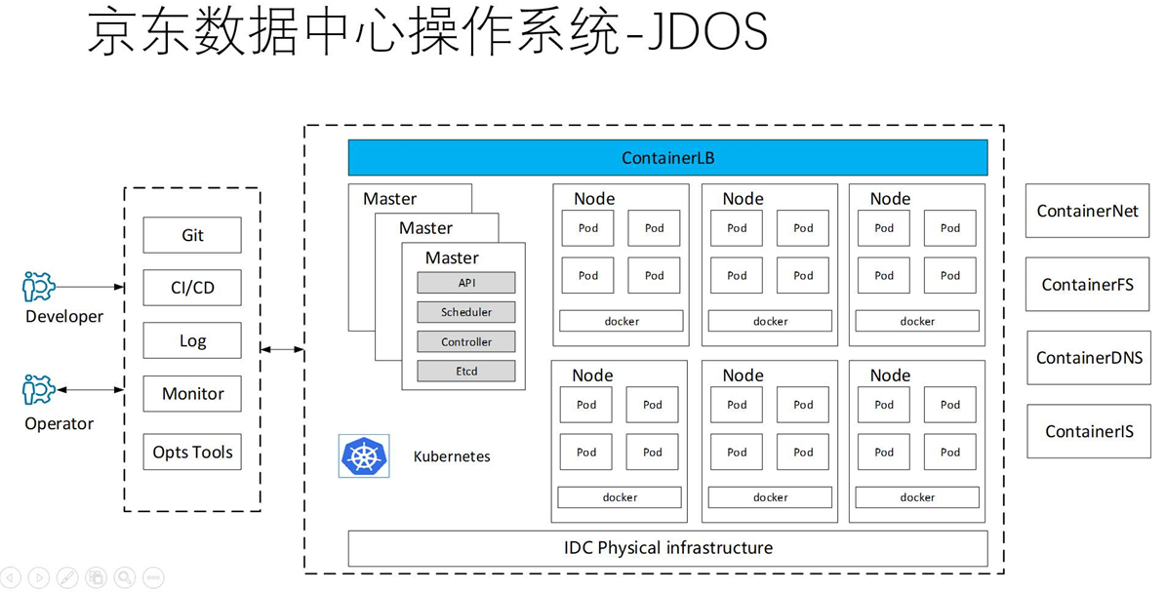
应用前景

Slide 3
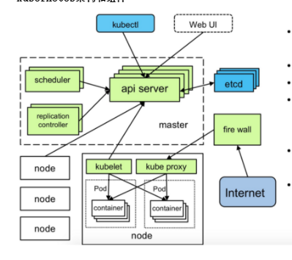
架构图

Slide 4
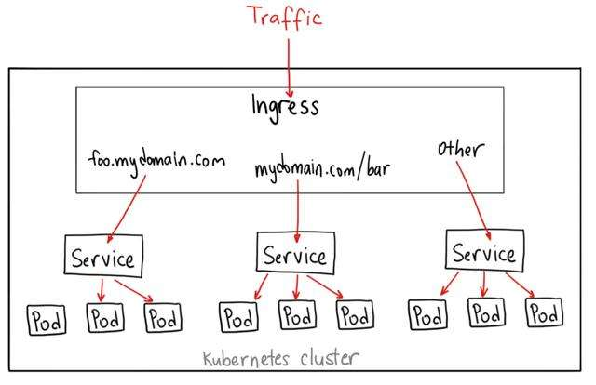

Slide 5
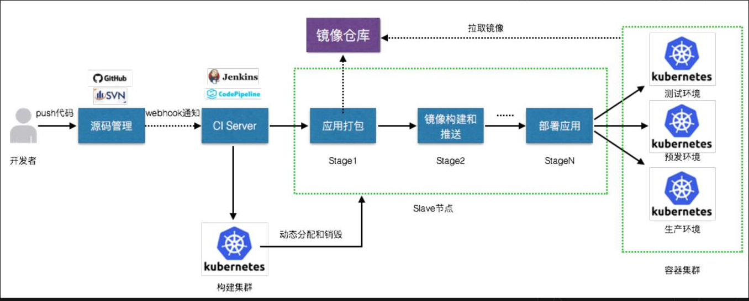

Slide 6
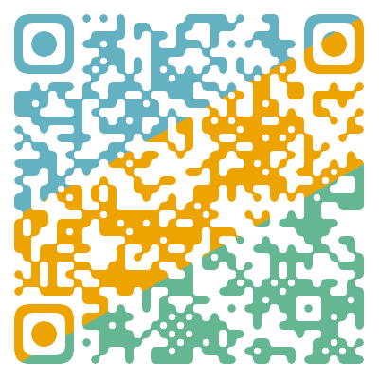
安装及应用部署文档

Slide 7
面对全面的云原生转型，与我们个人有什么关系，我们应该从哪些方面去突破？
1 开发运维边界模糊，个人认为未来应该是双向兼容
2 微服务概念火热，容器应用大趋势，倒逼开发者升级技术栈

